Slide 1


ÉCHANGES & MOBILITÉ DIP
Séjour linguistique
MMBs
Séances d’information octobre 2026
Séjours 2027–2028
Service transversal Échanges & Mobilité DIP

Slide 2

Pourquoi partir à l’étranger ?
WO? WHERE? HOW? WIE?
Un séjour linguistique permet de vivre la langue au quotidien, de gagner en autonomie et de découvrir une autre culture.
Deux possibilités : organisation personnelle ou programme EL&M DIP
02

Slide 3
Au programme
01
Organisation personnelle
Organiser et financer le séjour soi-même
02
Programmes EL&M DIP
Irlande, Canada, Allemagne et Suisse alémanique
03
Questions
03

Slide 4
Organisation du séjour : deux scénarios
SCÉNARIO A
SCÉNARIO B
Organisation personnelle
Programme EL&M DIP
Pas de soutien à l’organisation
Soutien à l’organisation
Pas de soutien financier
Soutien financier Movetia Erasmus+
Destinations libres, sous réserve des conditions scolaires
Mais: plus de choix et options personnelles
Irlande, Canada, Allemagne, Suisse alémanique
04

Slide 5
Scénario A
Organisation personnelle
Principe : Financement et organisation à charge individuelle
Liste de prestataires non exhaustive et non garantie par le DIP à l'entrée
05

Slide 6
Organisation personnelle : points clés
Destinations
UK, Irlande, USA, Canada, Nouvelle-Zélande, Australie, Allemagne, Autriche, Suisse alémanique
Organisation
Responsabilité individuelle, via organisme ou réseau personnel
Financement
À charge individuelle
Conditions
Établissement scolaire suivant le programme public. Boarding school ou internat possible.
Coûts indicatifs
Irlande : env. 15’000 CHF · USA : 15’000 à 25’000 CHF · Canada : env. 25’000 CHF · Australie : env. 30’000 CHF · Allemagne / Autriche : 12’000 à 15’000 CHF.
Montants à vérifier avec prestataire et dépendants des permis!
06

Slide 7
Scénario B
Programmes EL&M DIP
Un accompagnement et un soutien financier
07

Slide 8
Programmes EL&M DIP : points clés
IRLANDE
CANADA
ALLEMAGNE
SUISSE ALLEMANDE
Année ou semestre
Partenaire SPIL
Irlande de l'ouest
Famille d’accueil
École publique
Coût max. 13’250 €
7’750 € le semestre
Soutien Erasmus+ :
4’000 à 6’000 CHF (année)
2000 à 3000 CHF (semestre)
Année ou semestre
Partenaire CISS
Ontario ou Alberta
Famille d’accueil
École publique
31’600 $ CAD
17’520 $ le semestre
Soutien Erasmus+ :
4’000 à 6’000 CHF (année)
2000 à 3000 CHF (semestre)
Année ou semestre
Partenaire CAMPS
Tout le territoire
Famille d’accueil
École publique
9’500 €
7’200 € le semestre
Soutien Erasmus+ :
4’000 à 6’000 CHF (année)
2000 à 3000 CHF (semestre)
Échange réciproque
Année ou semestre
Jumelage entre familles
Coût : aucun, hors transport et dépenses personnelles
Soutien Erasmus+: environ 2000 CHF / année
08

Slide 9

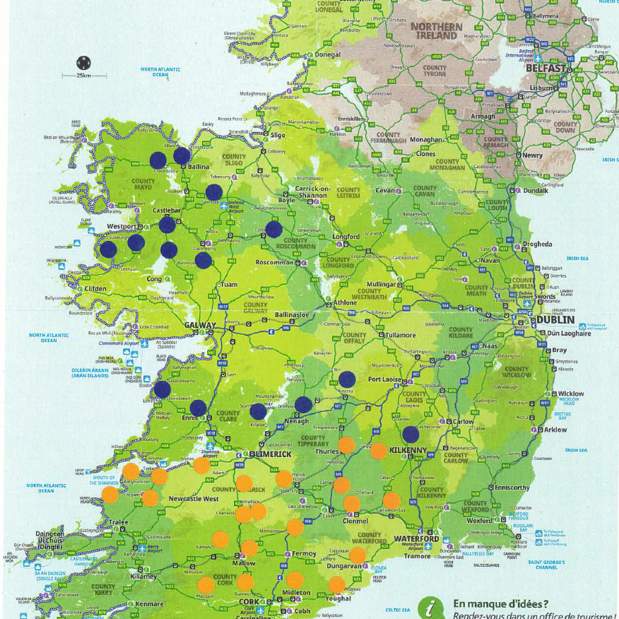
Irlande
PROGRAMME EL&M
09

Slide 10

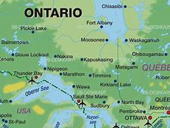
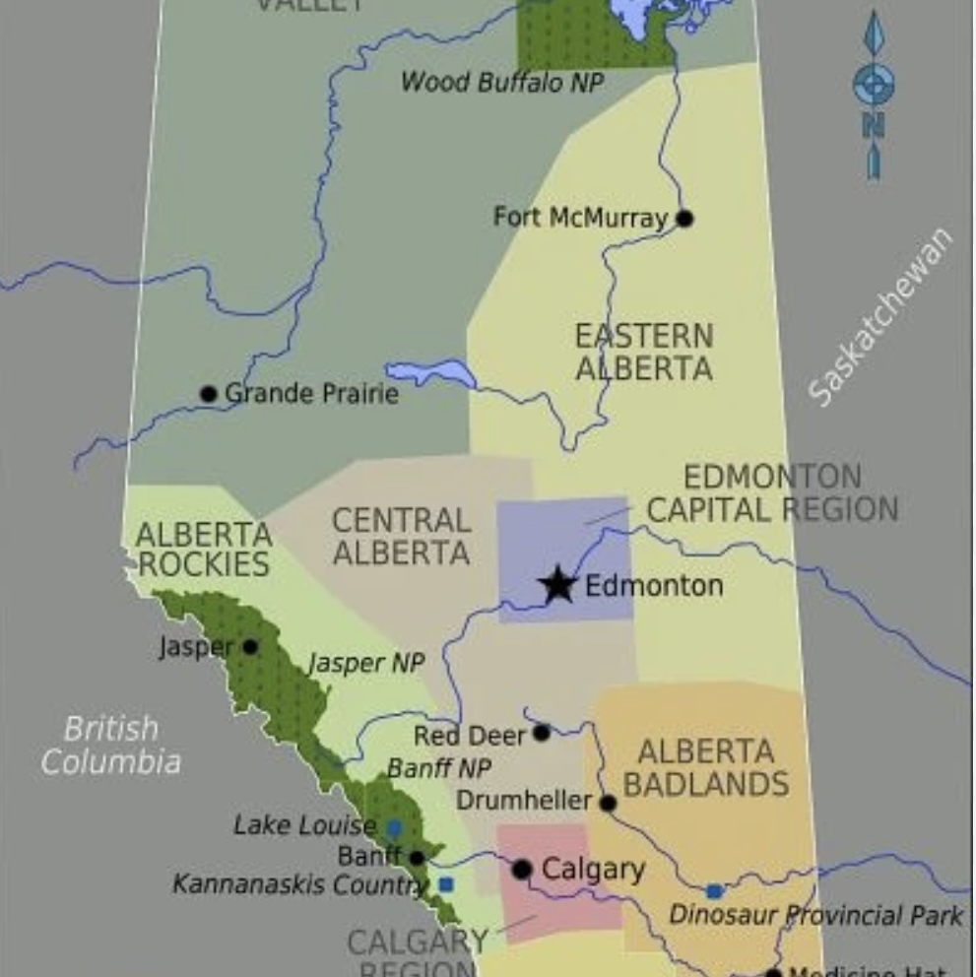
Canada
ONTARIO & ALBERTA
10

Slide 11
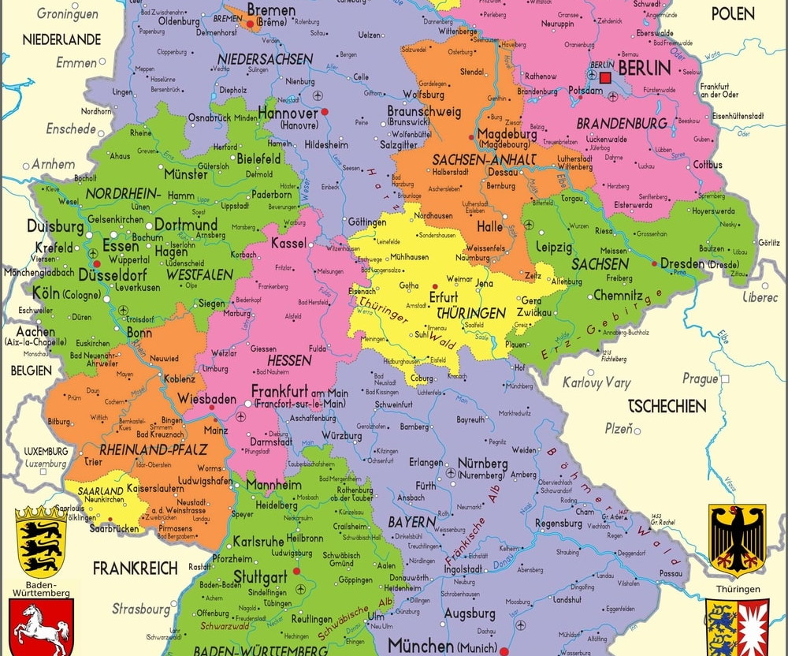
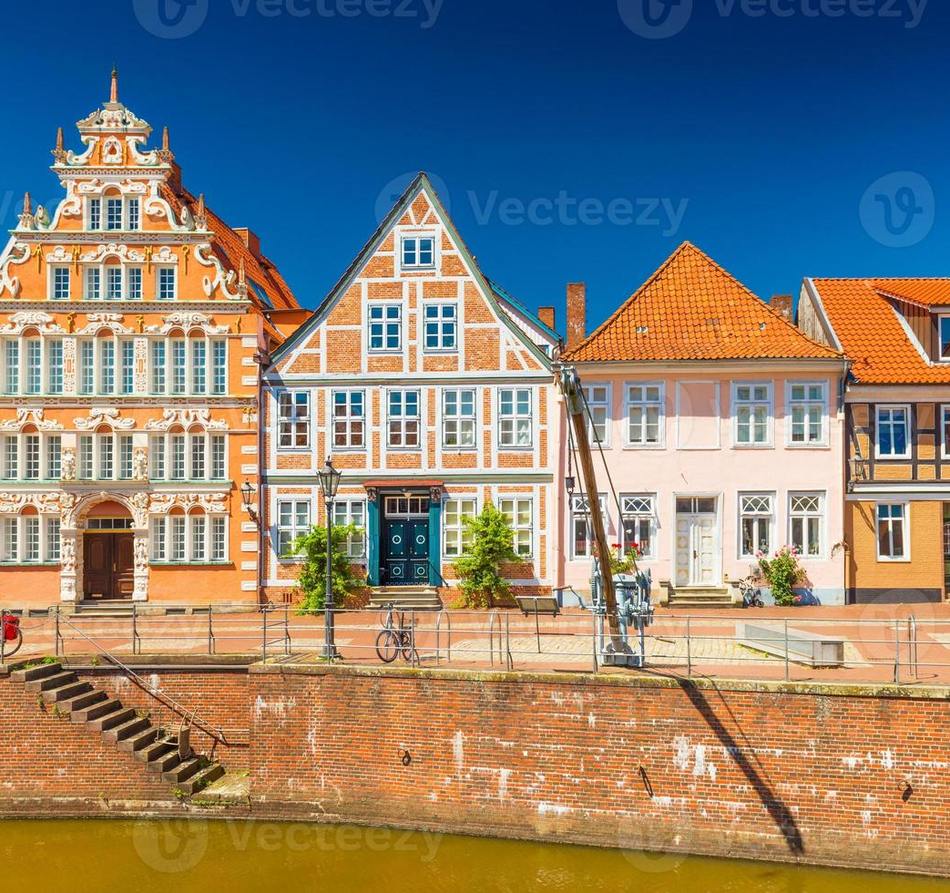
Allemagne
PROGRAMME EL&M
11

Slide 12
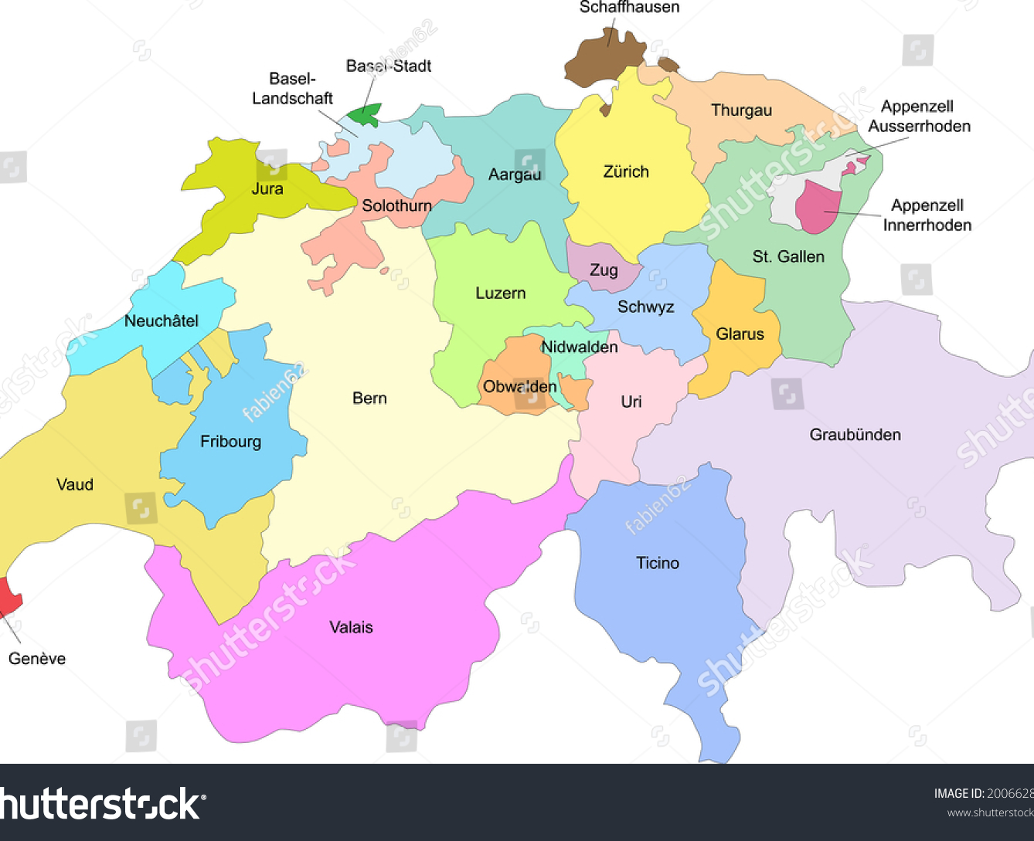

Suisse alémanique
ÉCHANGE RÉCIPROQUE
12

Slide 13
Documents-cadres des programmes
01
Accord de partenariat
Cadre organisationnel, missions, rôles et responsabilités d’EL&M et du partenaire
02
Contrat individuel
Modalités contractuelles du séjour entre le partenaire et les participantes et participants
03
Contrat de mobilité
Gestion financière, attentes du DIP et clauses de résiliation
13

Slide 14
Modalités de paiement
Erasmus+
Part parentale
Frais d’inscription
EL&M verse directement le soutien financier aux partenaires.
Canada : inscription, avril + juillet
Irlande : inscription + juillet
Allemagne : inscription + juillet
IRL / ALL : 500 €
CAN : 800 $ CAD
Non remboursables
14

Slide 15
Revenir avec le niveau C1
Nous recommandons vivement la passation de l’examen CECR C1 sur place.
Canada : préparation + passation couplé à un dernier we à Toronto
Irlande: préparation + passation centralisée
Allemagne : initiative personnelle
Informations détaillées en juin 2027
Inscriptions automne 2027
A charge personnelle (environ 800 CHF IRL /1000 CHF Canada)
15

Slide 16
À retenir
01
Les programmes EL&M s’adressent au plus grand nombre.
02
En Irlande ou au Canada, les écoles sont pour la plupart / peuvent être catholiques.
03
En Irlande, on porte l'uniforme. Les écoles sont rarement mixtes.
04
Le Canada est un pays multiculturel.
16

Slide 17
Inscriptions et documents en ligne
Dates butoirs
Canada
4 janvier 2027
Conseil
Inscrivez-vous le plus vite possible!
Irlande et Allemagne
31 janvier 2027
Suisse alémanique
30 novembre 2026
Toutes les informations et les documents sont disponibles sur le site cantonal EL&M.
17

Slide 18
Webinaire spécial Canada
CANADA
Un webinaire est prévu spécialement pour le Canada.
Informations de connexion: page Canada, site cantonal EL&M
Lundi 30 novembre
de 18 h à 19 h
18

Slide 19
Contacts
SERVICE ÉCHANGES & MOBILITÉ DIP
Catherine Sonino
Laurie Fritschi
Cheffe de service
Coordinatrice de projets et assistante EL&M
info.echanges-mobilite@etat.ge.ch
022 327 06 60
Merci de votre attention

